Slide 1
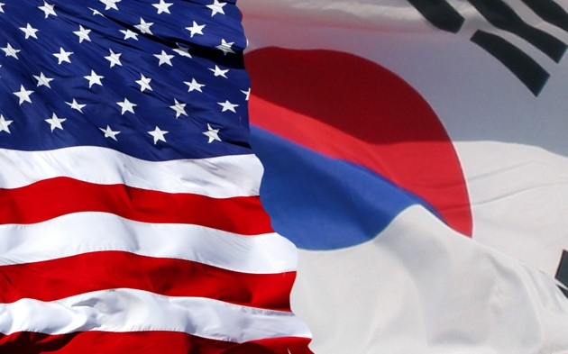
American vs. Korean
Elementary School
미국의 초등학교 대 한국의 초등학교

Slide 2
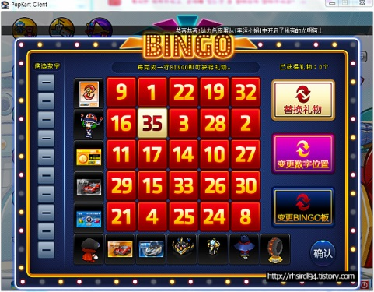
Remember…
After the presentation we will play BINGO!
파워 포인트 발표 끝나면 빙고 게임을 할 거예요.
So, during the presentation, write down the highlighted
English words, the Korean meaning, and pronunciation.
그래서 발표 할 때 빨간 단어, 의미, 그리고 발음을
기록해주세요.
Example (보기):
School (스쿨)= 학교

Slide 4
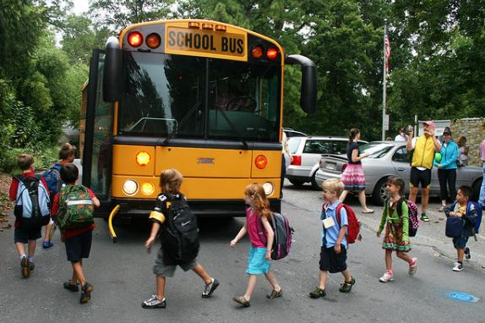

Slide 5
How do you go to school? 학교에 어떻게 오니?
-In America, if you live far from school, you can take a school bus.
미국에서 학교에서 멀리 떨어져 산다면 학교 버스를 탈 수 있어요.

Slide 6
Greetings 인사
Americans (미국 스타일)…
Koreans… (한국 스타일)
Shake hands (손) when you meet for the first time.
(처음 만났을 때)
Wave at a friend!
“Hey!”

Slide 7
Announcements 교내 방송
Every morning, we say the “Pledge of Allegiance” and listen to the “National Anthem.”
아침 마다 학생들은 충성의 맹세를 제창하였다.

Slide 8
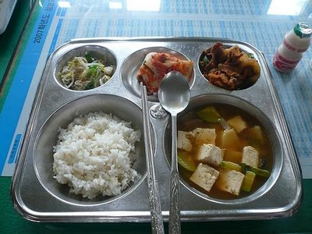
School Lunch 학교의 점심
-In the USA, students drink milk during lunch.
미국은 점심 시간 동안 학생들이 우유를 마셔요.
-In Korea, students drink milk in the morning.
그렇지만 한국은 아침마다 학생들이 우유를 마셔요.

Slide 9
Lunch time 점심 시간
-In America, students and teachers do not eat lunch together.
미국에 학생들과 선생님들이 같이 식사하지 않아요.
-Students eat lunch alone.
학생들만 같이 먹어요.

Slide 10
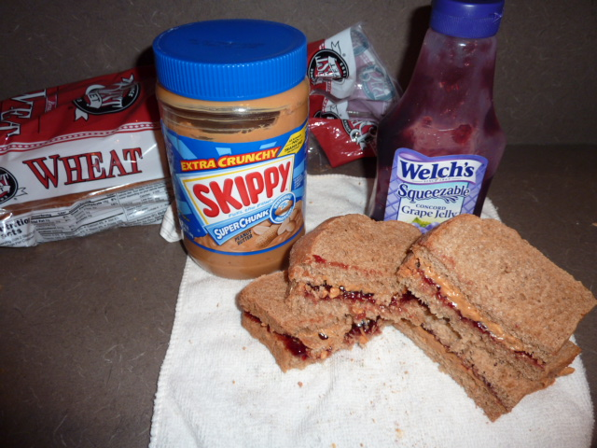
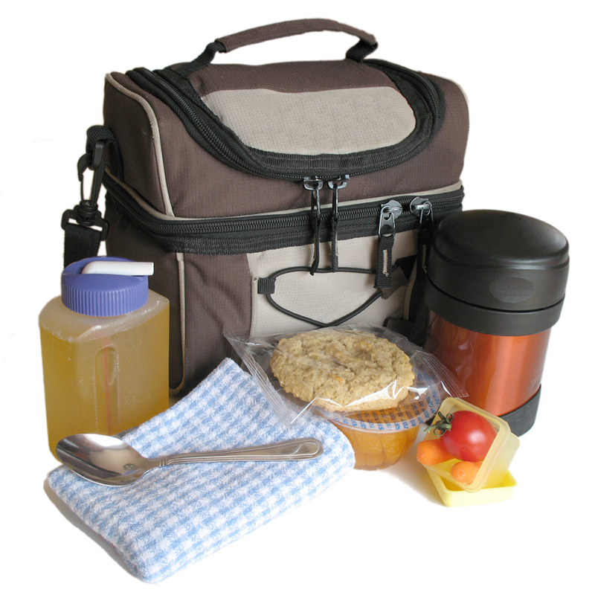
Lunch from home 집에서 점심
Most students bring lunch.
보통, 학생들은 점심을 학교에 가지고 와요.

Slide 11
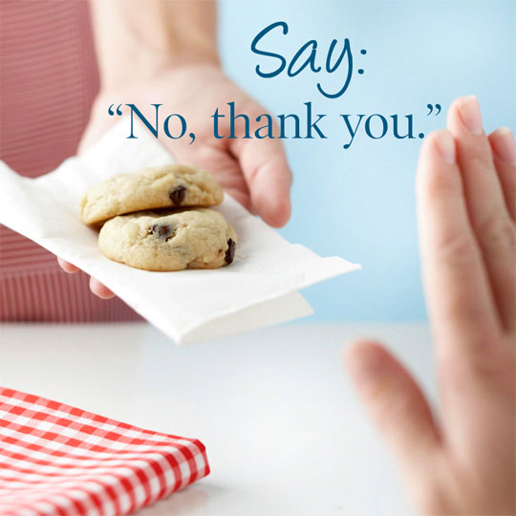
Food Etiquette 음식 예절
Never talk with your mouth full!
입에 음식을 넣은 채로 말하지 마세요.
It is okay to refuse food
or drinks (음료). →

Slide 12
Lunch time? Recess time? 점심 시간 쉬는 시간?
In America, there are no breaks in between classes.
미국에서 수업 시간 사이에 쉬는 시간이 없어요.
Lunch time and recess time are separate.
점심 시간 그리고 쉬는 시간이 분리되어 있다.
~점심 시간: 30분
쉬는 시간: 30분

Slide 13
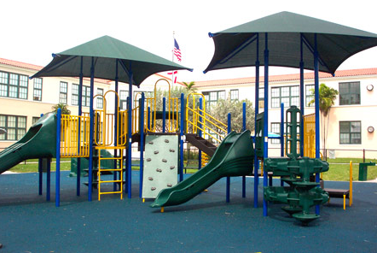
Playing outside? 밖에서 놀아요?
Most American Elementary schools have a playground.
대부분 미국의 초등학교에 놀이터가 있어요.

Slide 14
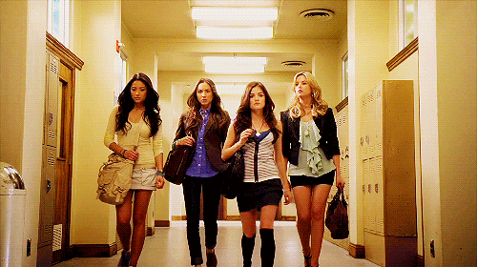
School Dress Code 학교 교복 규정
-In America, students do not wear uniforms.
미국에서 학생들은 교복을 안 입어요.
-No “inside shoes.” Students wear their regular outdoor shoes.
미국에서 실내화를 안 신어요. 그냥 신발을 신어요.

Slide 15
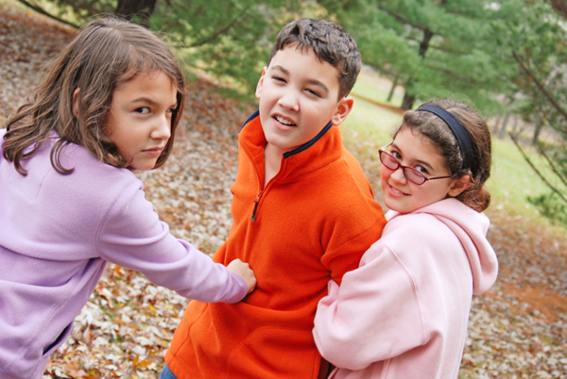
School Rules – America 학교 규칙
No running in the halls!
복도에서 뛰지 마세요.
No hitting! The rule is “Keep your hands to yourself.”
때리지 마세요!
“손을 치워주세요.”→

Slide 16
If you break school rules you will…
Be sent to the Principal’s Office.
교장실로 불리어 가다.
Suspended
학교에서 정학을 당하다
Expelled
퇴학당하다
If students don’t do well in school, they can be held back a
year in school.
만약 학생들이 공부를 잘 하지 않으면 유급을 당할거예요.

Slide 17
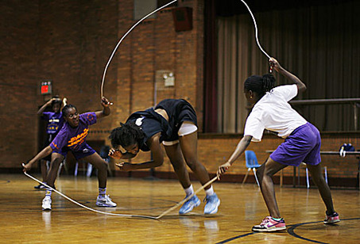
PE Class 체육
<- Rope climb
Do you know the name of the activity below?
Double Dutch
더블 더치 점프 로프
https://www.youtube.com/watch?v=4VS0rCjqb2M

Slide 18
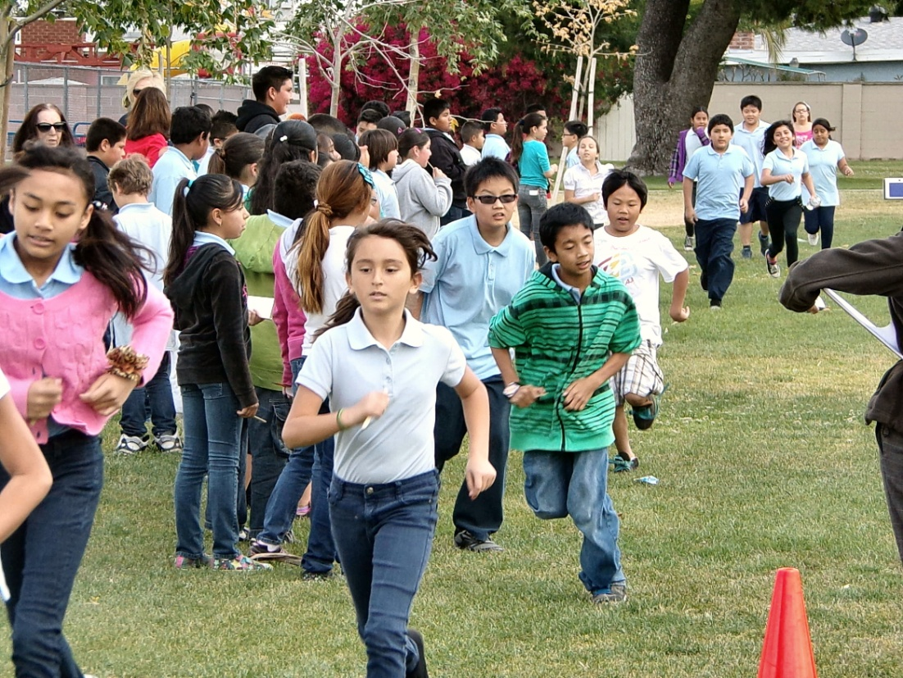
Mile Run 1마일 경주
Twice (two times) a year, students must run one mile (1,500m).
1년에 두 번은 학생들이 1,500미터 뛰어야 한다.
12분 이내로 뛰어야 한다.

Slide 19
Foreign Language Class 외국어 수업
In American Elementary Schools take a foreign language class, only once a week.
미국에서 일주일에 한 번 외국어 수업이 있다.
Usually we learn Spanish.
보통, 스페인어를 배운다.

Slide 20
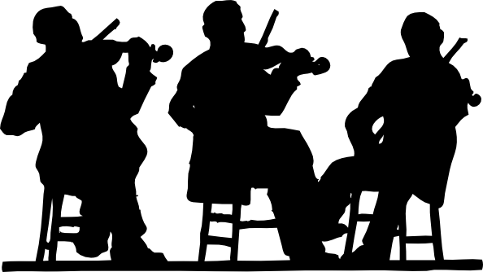
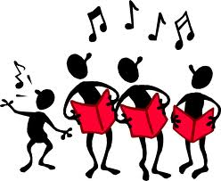
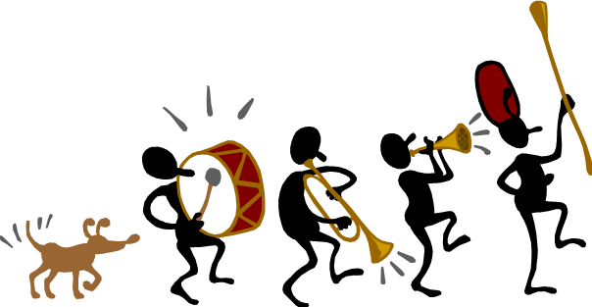
Music Class 음악 수업
In 3rd grade you can pick one instrument. You can join Band, Orchestra, or Chorus.
3학년 때 밴드, 오케스트라, 합창단에 가입 할 수 있다.
밴드 또는 오케스트라에 가입 하면, 한 가지 악기를 고를 수 있어요.

Slide 21
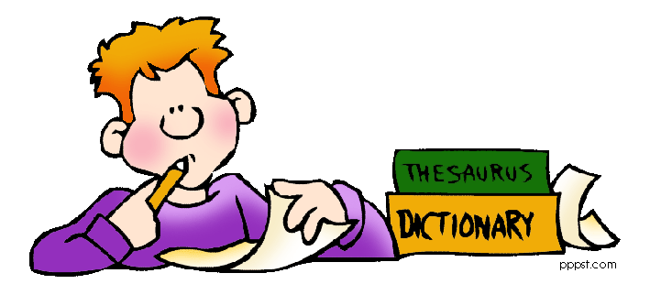
American School Life
Students begin school at 8:30 AM and finish at 3:00 PM.
학교는 8시30분에 등교하고 3시에 하교한다.
After school, students have time to play sports (스포츠) or join a club. There are no private classes.
방과후에 동아리가 있어요. 미국에서 학원은 없어요.

Slide 22
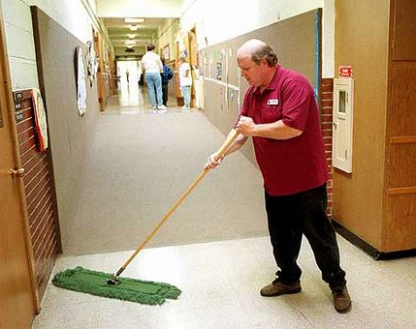
Cleaning… 청소
In America, students do not clean the school or classrooms.
미국에서 학생들은 학교를 청소하지 않는다.
Janitors/Custodians clean the school.
청소부원이 학교를 청소한다.

Slide 23
스케줄
학생들이 도착
출석
체육
읽기
쓰기
과학
점심/쉬는시간
수학
사회

Slide 24
Bingo Words
school (스쿨)= 학교
hands (핸드스)= 손
lunch (런치)= 점심
milk (밀크)= 우유
mouth (마우스)= 입
drinks (드링크스)= 음료
recess (리세스)= 쉬는 (시간)
playground (플레이그라운드)= 놀이터

Slide 25
uniforms (유니폼스)= 교복
No hitting! (노 히팅!)= 때지 마세요!
Principal (프린서펄)= 교장선생님
Double Dutch (더블 더치)=
run (런)= 뛰다/달리다
Spanish (스페네시)= 스페인어
instrument (인스트러멘트)= 악기
sports (스퍼트스)= 스포츠
clean (클린)= 청소

